Slide 1
Back-end

Slide 2





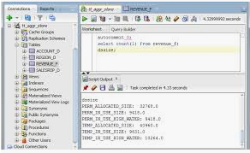
Back-end: Mapa de desarrollo
Full Stack
Front-end/GUI
Back-end
CONTROLADOR
Servidor Web:
Aplicaciones:
Controllers
Scripts
Schedulers
Manejo
De
Archivos
- Javascript (AJAX)
- HTML
- CSS
Java/Perl/Python
VISTA
(hostname/IP : Puerto )
DBI/Driver
IDE:
- Eclipse
- IntelliJ
- SQL Developer
DBMS
MODELO

Slide 3
Back-end: Tecnologias para Back-end
Swagger
H2 DB
Programacion Funcional (streams)

